Slide 1



Trabalho de Conclusão de Curso
Pós-Graduação em Engenharia de Software
Mariana Victor
Rômulo Aurélio
Sávio Luiz
Vinícius Medeiros
Vivianne Sousa

Slide 2
Roteiro
A Equipe – Responsabilidades
O Sistema SGCONT
Gerência de Projetos
Requisitos
Análise & Projeto
Implementação
Testes
Gerência de Configuração
Subdivisão do Sistema
Apresentação do Sistema

Slide 3
A Equipe - Responsabilidades
Sávio Luiz
Gerente do Projeto
Analista de Teste
Rômulo Aurélio
Analista de Sistemas
Analista de Testes
Mariana Victor
Arquiteta de Software
Desenvolvedora
Vivianne Sousa
Danilo Araújo
Vinícius Medeiros
Analista de Sistemas
Desenvolvedora
Gerente de Configuração
Arquiteto de Software
Orientador
Desenvolvedor

Slide 4

O sistema SGCONT
Carência nas empresas de Contabilidade
O problema | A empresa contábil precisa de um sistema que gerencie suas atividades administrativas, integrando as atividades relevantes a um escritório contábil.
Afeta | A empresa contábil e seus colaboradores.
Cujo impacto é | O sistema gerencial de empresas contábeis traria maior facilidade de armazenar e transmitir informações, tanto para a empresa, quanto para seus clientes.
Uma boa solução seria | Segurança nas diversas informações; planejamento; integração das informações; rapidez em fornecer informações.

Slide 5
O sistema SGCONT
Visão Geral
Sistema WEB;
Cadastro de Usuário/Cliente/Contador;
Controle de Movimentação (Despesa e Receita);
Gerência de Compromissos

Slide 6
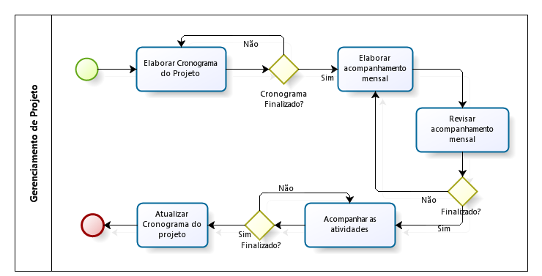
Gerência de Projetos

Slide 7
Gerência de Projetos
Termo de Abertura
Objetivo do Produto/Serviço:
Cadastro de informações básicas;
Gerenciamento dos compromissos;
Controle do fluxo de caixa;

Slide 8
Gerência de Projetos
Termo de Abertura
Quais os benefícios do Produto/Serviço para o cliente?
Sistema Web;
Integridade dos dados;
Gerenciamento dos compromissos;
Centralização das informações;
Usabilidade;
Praticidade;
Agilidade;
Manutenção do Software;

Slide 9
Gerência de Projetos
Detalhes do Projeto
Data de início da proposta: 04/03/2013
Data de fim proposta: 04/06/2013
Custo estimado do projeto: R$ 20.931,00
Recursos Humanos (Equipe existente): R$ 16.431,00
Recursos não humanos: R$ 4.500,00

Slide 10
Gerência de Projetos
Papel | Pessoa(s) | Horas | Total Horas
Gerente de Projeto | 1 | 80 | 80
Arquiteto de Software | 1 | 75 | 75
Engenheiros de Software Plenos | 2 | 72 | 144
Gerente de Configuração | 1 | 58 | 58
Engenheiro de Testes | 1 | 86 | 86
Analista | 1 | 68 | 68

Slide 11
Gerência de Projetos
Planejamento de Projeto
Levantamento das atividades;
Estimativa das atividades:
Análise por especialista (Delphi).

Slide 12

Gerência de Projetos
Elaboração do cronograma com as atividades
Cronograma
SGCONT

Slide 13
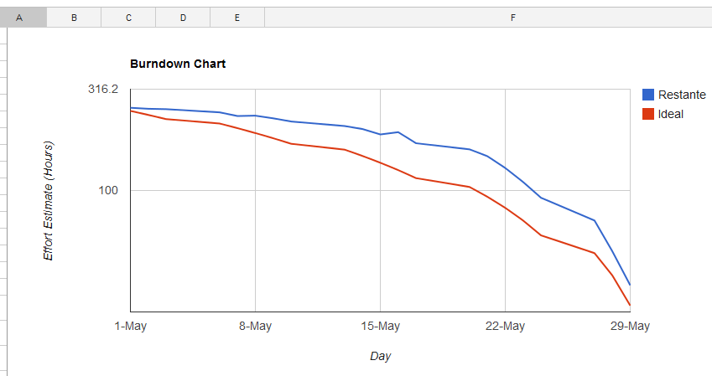
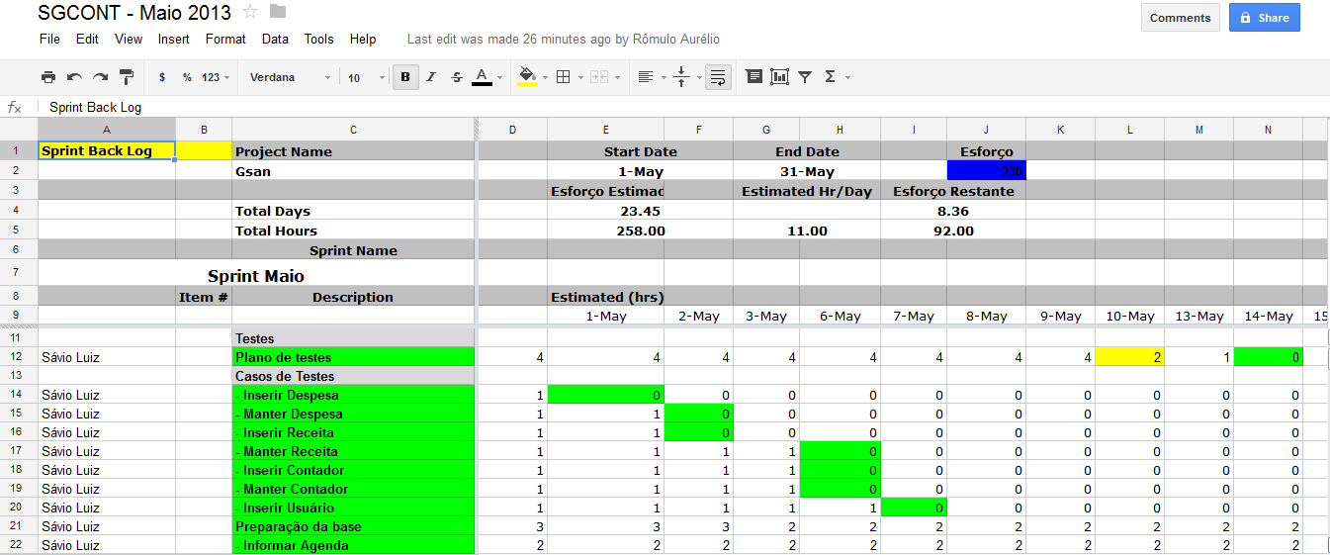
Gerência de Projetos
Planejamento de Projeto
Criação das sprints mensais

Slide 14
Gerência de Projetos
Acompanhamento da Equipe
Reunião semanais
Sprint mensais
Redmine

Slide 15
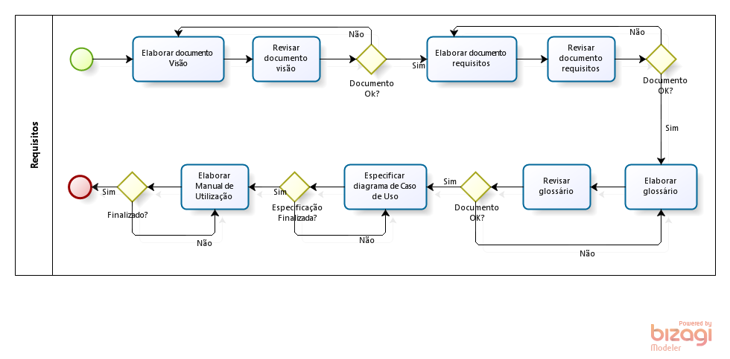
Requisitos

Slide 16
Requisitos
Documento de Requisitos:
Levantamento das necessidades do cliente
Reunião com o cliente
Documentação dos sistemas antigos
Definição dos requisitos funcionais e não funcionais

Slide 17
Requisitos
Glossário
Termo | Definição
Agenda | A Agenda é um serviço onde será possível controlar compromissos e compartilhar a programação com outras pessoas.
Cadastro de Despesa | O Cadastro de Despesa é composto pelos seguintes dados obrigatórios: Descrição; Tipo da Despesa; Valor; Data de Geração; E pelos seguintes dados opcionais: Empresa; Cliente; Observação.
Despesa | Gastos da empresa contábil referentes a material de escritório, alimentação, passagem, entre outros.

Slide 18
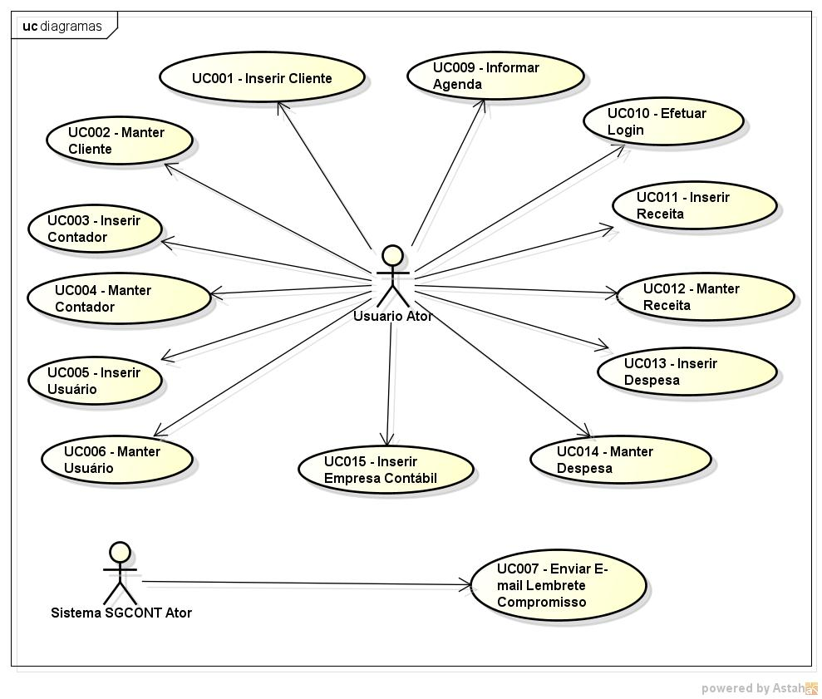
Requisitos
Diagrama de Casos de Uso

Slide 19
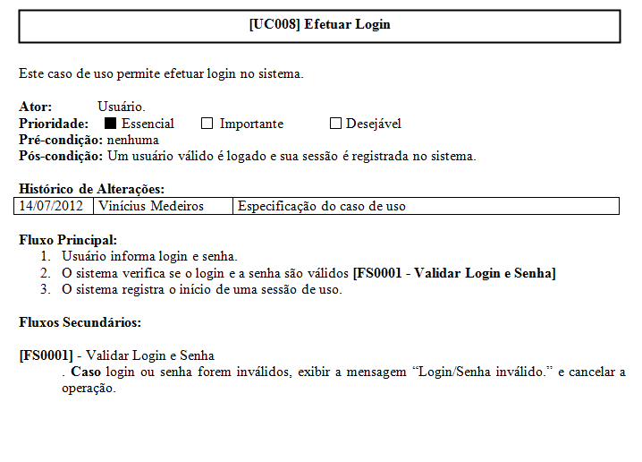
Requisitos
Especificação do Casos de Uso

Slide 20
Requisitos
Manual de Utilização
Apresentação do Sistema
Detalhamento das funcionalidades
Passo-a-passo do funcionamento das funcionalidades

Slide 21
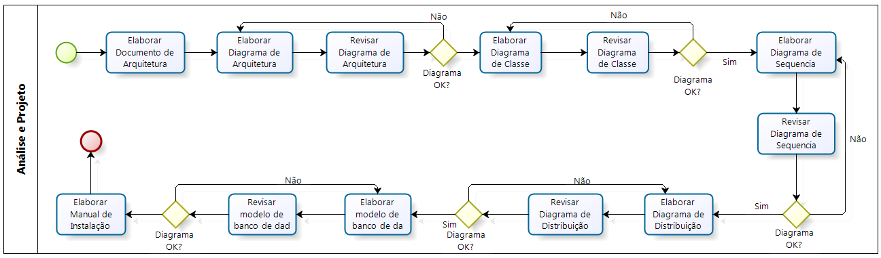
Análise & Projeto

Slide 22
Análise & Projeto
Definição das Tecnologias
IDE de Desenvolvimento – Eclipse Juno
Linguagem de Desenvolvimento – Java
Servidor Web – Apache Tomcat
Hibernate

Slide 23
Análise & Projeto
Definição do framework para a camada visual
GWT
Oferece um componente para a Agenda
Curva de aprendizado maior
RichFaces
Oferece boa documentação
Oferece um componente para a Agenda
ICEFaces
Não oferece um componente para a Agenda
Possui pouca performance
PrimeFaces
Oferece um componente para a Agenda
Oferece boa documentação
Os componentes são mais simples
Os componentes são mais ricos
PrimeFaces
Oferece boa documentação
Oferece um componente para a Agenda
Os componentes são mais ricos

Slide 24
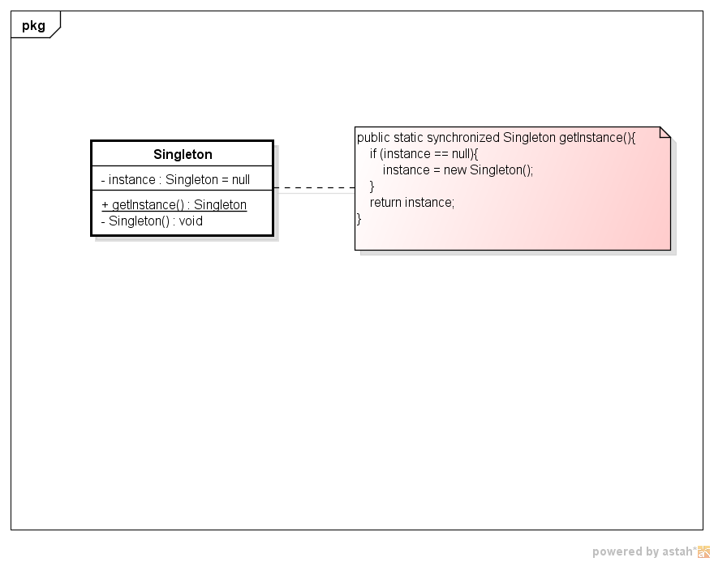
Análise & Projeto
Definição dos padrões de projeto
Singleton

Slide 25
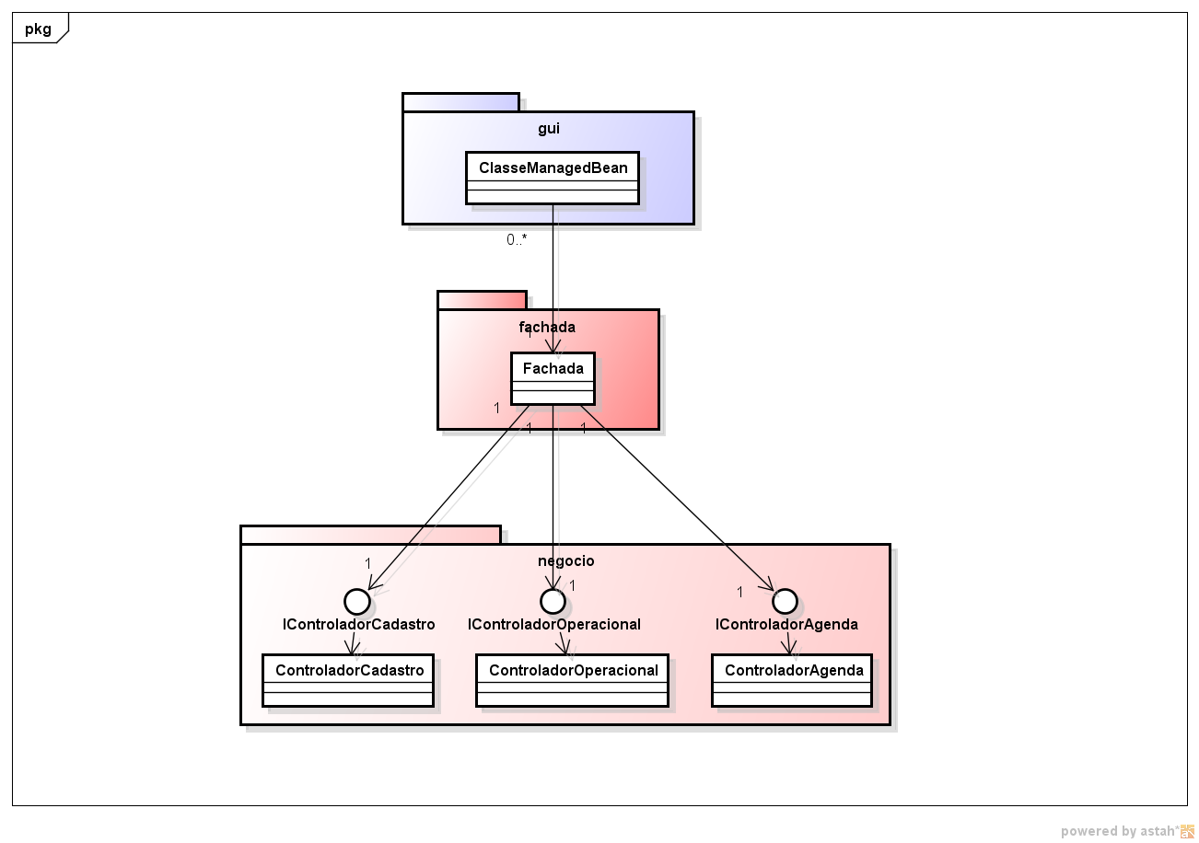
Análise & Projeto
Definição dos padrões de projeto
Facade

Slide 26
Análise & Projeto
Definição dos padrões de projeto
Transfer Object
Proxy
Iterator
Paginação

Slide 27
Análise & Projeto
Arquitetura
Apresentação (Gui)
Comunicação
Dados
Negócio
XHTML (Cliente) / ManagedBean (Servidor)
Fachada
ControladorCadastro / ControladorOperacional / ControladorAgenda / ControladorUtil / etc.
RepositorioCadastro / RepositorioOperacional / RepositorioAgenda / Entidades / etc.

Slide 28
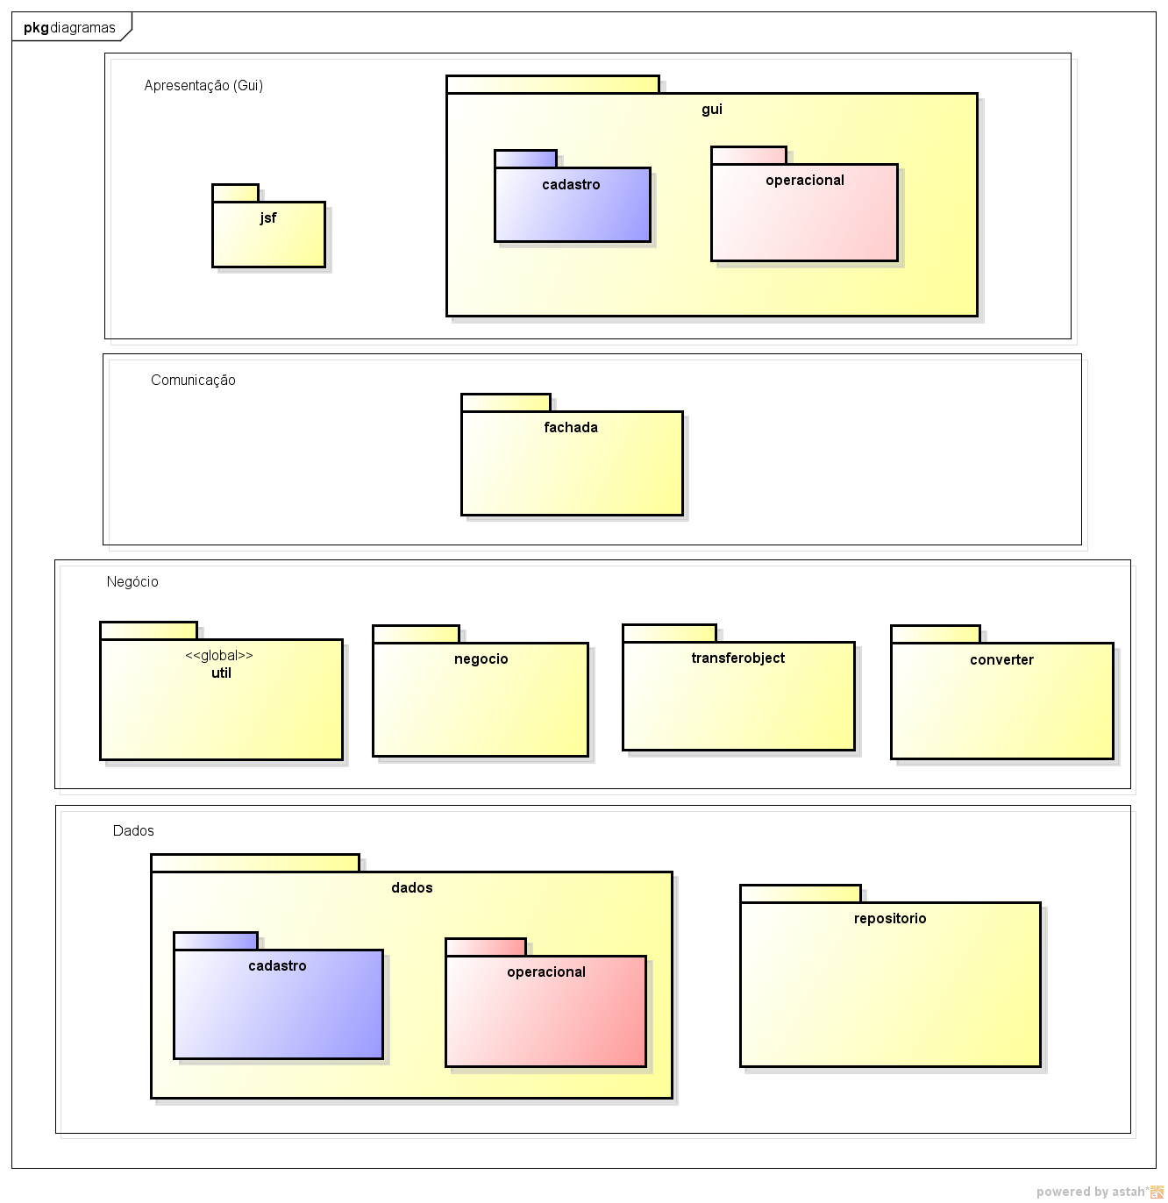
Análise & Projeto
Arquitetura

Slide 29
Análise & Projeto
Diagramas UML
Diagramas de Classe
Diagramas de Sequência
Diagrama de Distribuição
Diagrama de Arquitetura

Slide 30
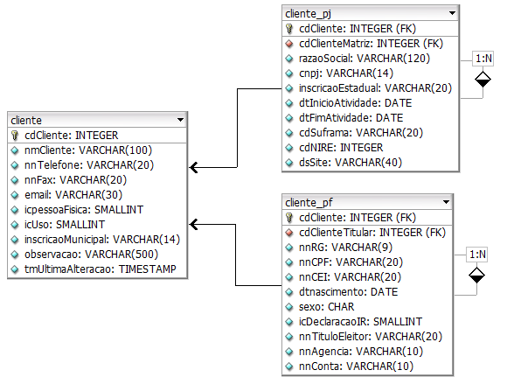
Análise & Projeto
Modelo de banco de Dados
Criação do Modelo ER
Criação do script

Slide 31






Análise & Projeto
Manual de Instalação
Instalação das Ferramentas utilizadas
Configurações iniciais do sistema
Inicialização do SGCONT

Slide 32
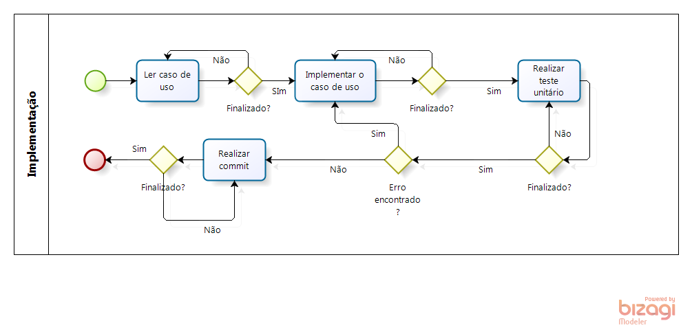
Implementação

Slide 33
Implementação
Atividades:
Implementação de acordo com o caso de uso;
Implementação de acordo com os padrões da arquitetura;
Realização de testes unitários;
Curva de aprendizado maior:
Falta de conhecimento do framework;

Slide 34
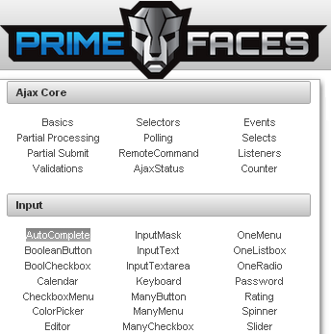
Implementação
Utilização do DEMO do Primefaces

Slide 35
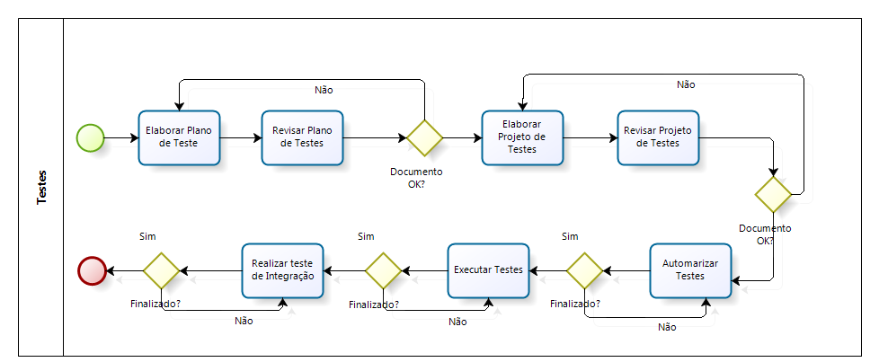
Testes

Slide 36
Testes
Plano de Testes
Escopo dos testes
Cadastro
Operacional
Estratégia de Testes
Tipo de testes | Nível | Abordagem | Escopo de Teste | Tipo de execução
Funcional / Segurança | Teste de Sistema | Exploratório / Roteiro | [UC010] – Efetuar Login | Manual
Funcional | Teste de Sistema | Roteiro / Exploratório | Todas as Funcionalidades | Manual
Funcional / Usabilidade e Desempenho | Teste de Aceitação | Roteiro | Tudo liberado para a versão | Manual

Slide 37
Testes
Técnicas de Teste
Teste Exploratório
A partir do caso de uso
Teste de Roteiro
A partir do projeto de teste
Criação dos scripts do Selenium

Slide 38
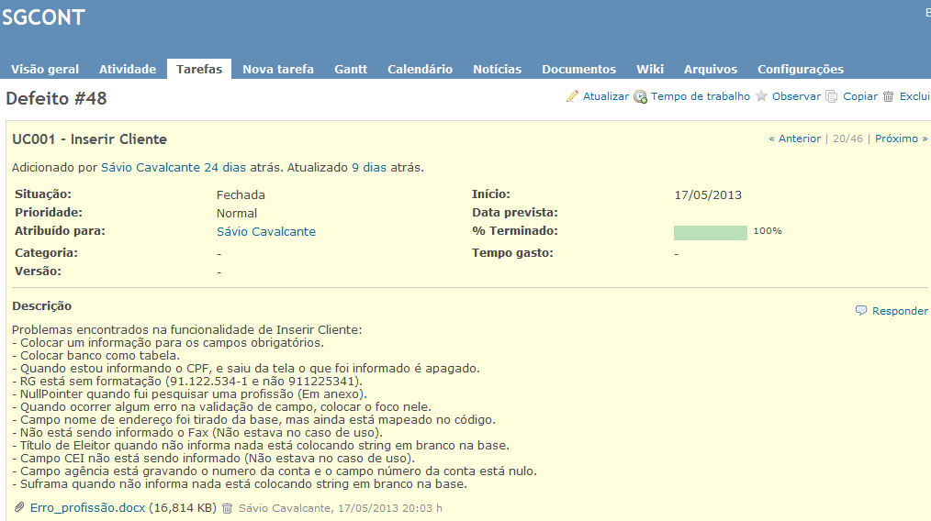
Testes
Execução de Teste
Utilização do Redmine para reportar os erros

Slide 39
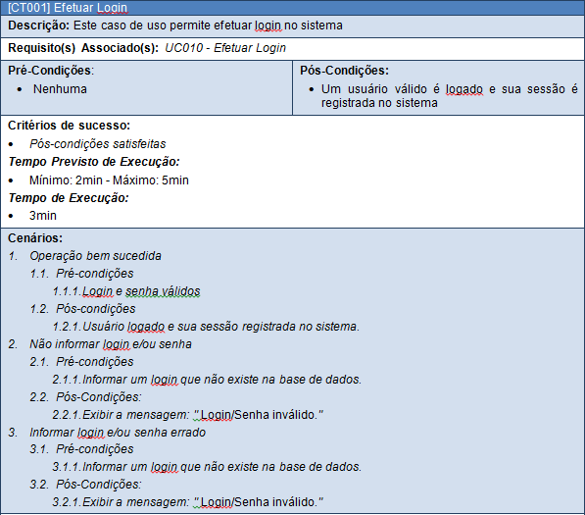
Testes
Teste de Roteiro

Slide 40
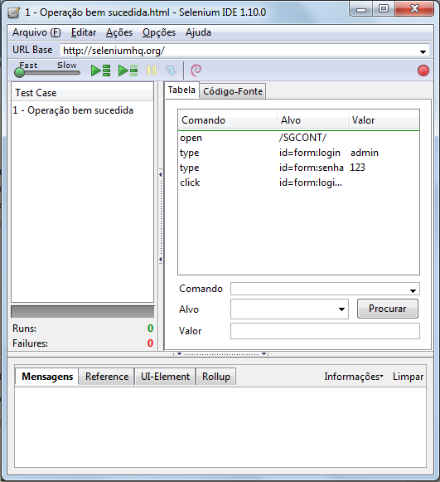
Testes
Execução de Teste
Utilização do Selenium IDE para a execução dos casos de testes

Slide 41
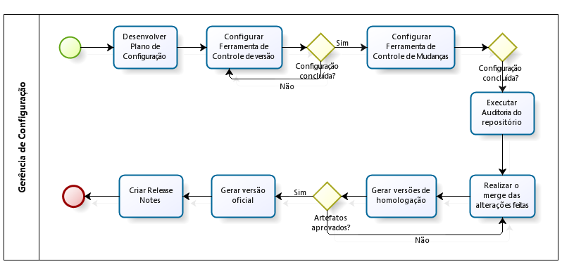
Gerência de Configuração

Slide 42
Gerência de Configuração
Plano de Configuração
Visão geral
Apresentação das ferramentas
Padrões de Configuração
Repositório
Controle de Versões
Controle de Mudanças

Slide 43




Gerência de Configuração
Atividades divididas em três pilares:
Controle de Versões
Controle de Mudanças
Auditoria do Repositório

Slide 44
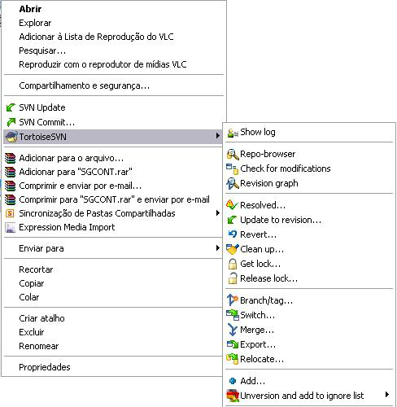
Gerência de Configuração
Controle de Versões
Utilização do TortoiseSVN como ferramenta de apoio ao controle de versão

Slide 45
Gerência de Configuração
Controle de Versões
Linhas de Desenvolvimento
Branches
Trunk
Tags

Slide 46
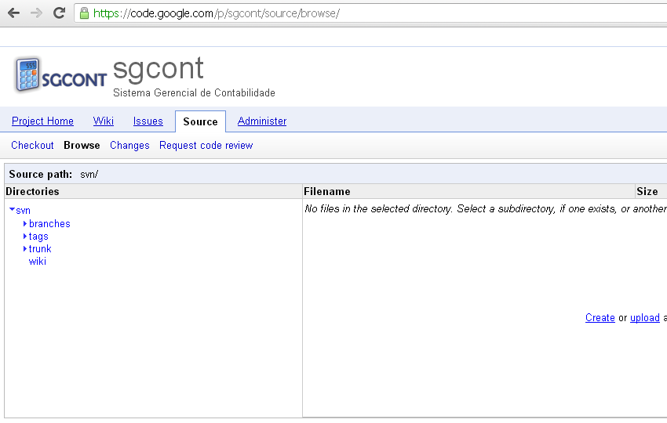
Gerência de Configuração
Controle de Versões
Utilização do Google Code como Repositório do Sistema

Slide 47
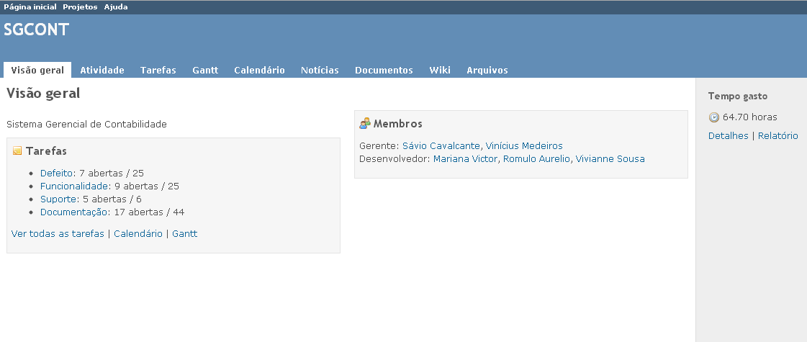
Gerência de Configuração
Controle de Mudanças
Todas as solicitações de Mudança serão reportadas no Redmine

Slide 48
Gerência de Configuração
Auditoria do Repositório
O padrão de mensagens está sendo seguido?
A cultura de branches está sendo empregada?
As nomenclaturas dos artefatos estão de acordo com o padrão?

Slide 49
Subdivisão do Sistema
LOGIN
Cadastro
Cliente
Usuário
Operacional
Despesa
Agenda
Empresa Contábil
Receita
Contador
Compromisso

Slide 50
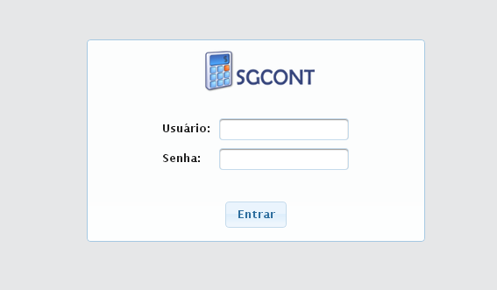
Apresentação do Sistema

Slide 51
Trabalho de Conclusão de Curso
Pós-Graduação em Engenharia de Software

